Slide 1

课本
学案
练习本
课堂反馈
课前准备

Slide 2

第十二章 分式和分式方程
12.5 分式方程的应用（第1课时）
学习新知
检测反馈

Slide 3
知识回顾
(1)行程问题:路程=速度×时间,而行程问题中 又分相遇问题、追及问题.
(2)数字问题:掌握和差倍分关系
(3)工程问题:工作量=工时×工效.
(4)顺水逆水问题:v_{顺水}=v_{静水}+v_{水};v_{逆水}=v_{静水}-v_{水}.
(5)利润问题:售价-进价=利润率×进价.
有一些实际问题,我们是否可以通过列分式方程解决?

Slide 4
课程目标
重点：能根据题目中的数量关系列出分式方程
难点：通过分式方程解决实际问题；检验增根

Slide 5

定向自学
【课本P22】小红和小丽分别将9000字和7500字的两篇文稿录入计算机,所用时间相同.已知两人每分钟录入计算机字数的和是220字.两人每分钟各录入多少字?
学生分小组探究:
(1)请找出上述问题中的等量关系;
(2)试列出方程,并求方程的解;
(3)写出问题的答案,将结果与同学交流.

Slide 6
(1)小红录入9000字所用时间=小丽录入7500字所用时间.
小红每分钟录入的字数+小丽每分钟录入的字数=220.
(2)设小红每分钟录入x字,则小丽每分钟录入(220-x)字.
根据题意,得 ,解得x=120.
经检验, x=120是原方程的根.220-x=100.
(3)小红每分钟录入120字,小丽每分钟录入100字.

Slide 7
合作研学、展示激学
【课本P22】例1 某工程队承建一所希望学校.在施工过程中,由于改进了工作方法,工作效率提高了20%,因此比原定工期提前1个月完工.这个工程队原计划用几个月的时间建成这所希望学校?
解:设工程队原计划用x个月的时间建成这所希望学校,根据题意,得:
解得x=6.
经检验, x=6是原分式方程的根.
答:这个工程队原计划用6个月的时间建成这所希望学校.

Slide 8
例2 某列车平均提速v km/h,用相同的时间,列车提速前行驶s km,提速后比提速前多行驶50 km,提速前列车的平均速度为多少?
解:设提速前该列车的平均速度为x km/h,则提速前它行驶s km所用时间为 h;提速后列车的平均速度为(x+v)km/h,提速后它运行(s+50)km所用时间
为 h.
根据行驶时间的等量关系,得 .方程两边乘x(x+v),得s(x+v)=x(s+50).
解得 .

Slide 9
检验:由v,s都是正数,得 时, x(x+v)≠0.
所以原分式方程的解为 .
答:提速前列车的平均速度为 km/h.

Slide 10
精讲领学
列分式方程解应用题按下列步骤进行:
(1)审题,了解已知量与所求各量所表示的意义,弄清它们之间的数量关系;
(2)设未知数;（分直接设未知数和间接设未知数）
(3)找出已知量和未知量的等量关系,列出分式方程;
(4)解这个分式方程;
(5)验根,检验是不是增根，是否符合实际;
(6)写出答案.
注意：分式方程解实际问题的一般步骤与用一元一次和二元一次方程组解决实际问题都需要检验是否符合实际，但是分式方程还需检验所得解是否为增根，也就是分式方程需对解进行双重检验。

Slide 11
反馈固学
1.某小区为了排污,需铺设一段全长为720米的排污管道,为减少施工对居民生活的影响,需缩短施工时间,实际施工时每天的工作效率比原计划提高20%,结果提前2天完成任务.设原计划每天铺设x米,下面所列方程正确的是( )
A
解析:先分别用代数式表示原计划和实际完成任务所用的时间,再根据“原计划所用时间-实际所用时间=2”列出方程.原计划施工所用的天数为 ,实际施工所用的天数为 . 依题意可得 .故选A.

Slide 12
反馈固学
2.一次夏令营活动中,班长购买了甲、乙两种矿泉水,其中甲种矿泉水共花费80元,乙种矿泉水共花费60元,甲种矿泉水比乙种矿泉水多20瓶,乙种矿泉水的价格是甲种矿泉水的价格的1.5倍.若设甲种矿泉水的价格为x元/瓶,根据题意可列方程为 ( )
B
解析:因为甲种矿泉水的价格为x元/瓶,所以乙种矿泉水的价格为1.5x元/瓶,根据甲种矿泉水比乙种矿泉水多20瓶,列分式方程 .故选B.

Slide 13
反馈固学
3.扬州建城2500年之际,为了继续美化城市,计划在路旁栽树1200棵,由于志愿者的参加,实际每天栽树的棵数比原计划多20%,结果提前2天完成任务,求原计划每天栽树多少棵.
解析:设原计划每天栽树x棵,则实际每天栽树的棵数为(1+20%)x,根据题意可得实际比计划少用2天,据此列方程求解.
解:设原计划每天栽树x棵,则实际每天栽树的棵数为(1+20%)x,
由题意得
解得x=100,
经检验,x=100是原分式方程的解,且符合题意.
答:原计划每天栽树100棵.

Slide 14
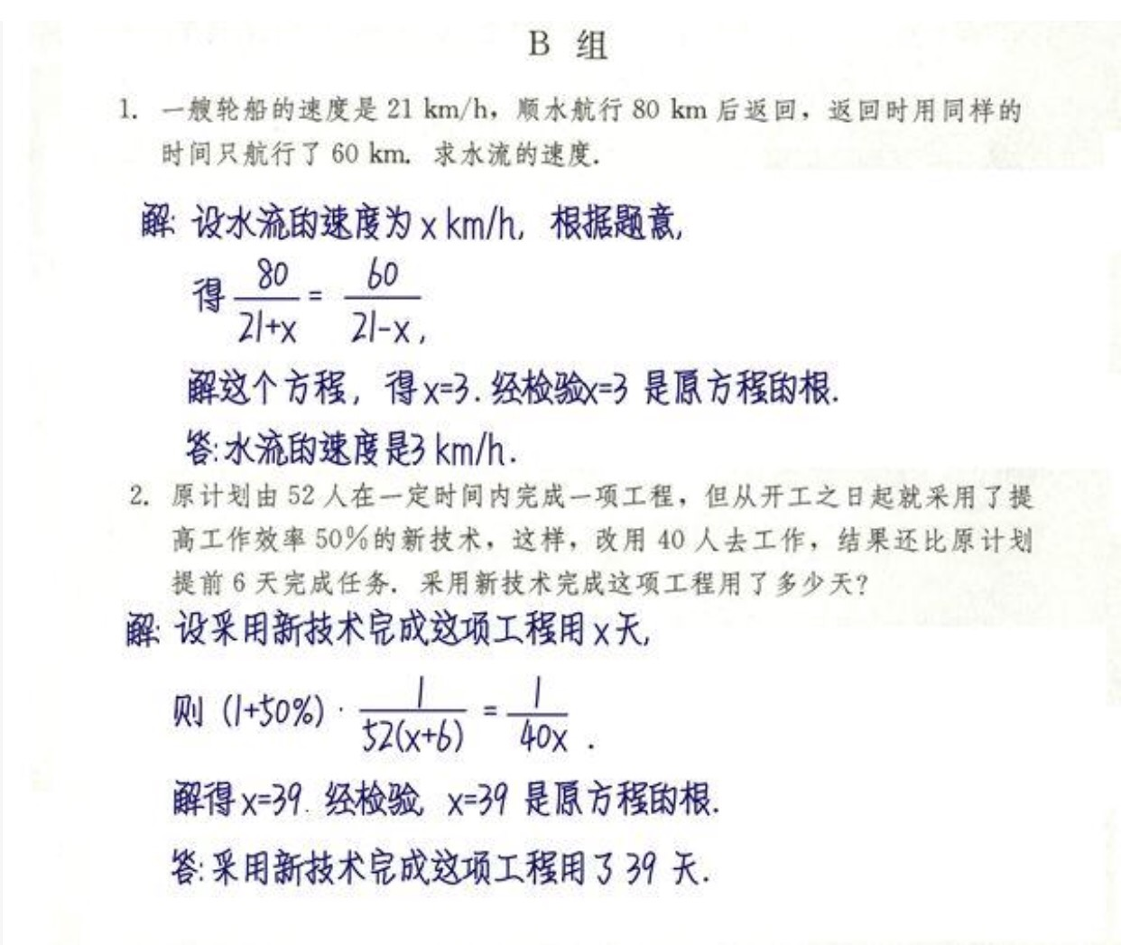
拓展拔高
【课本P23B组】1. 一艘轮船的速度是21km/h,顺水航行80km后返回,返回时用同样的时间只航行了60km.求水流的速度.

Slide 15
拓展拔高
【课本P23B组】2 .原计划由52人在一定时间内完成一项工程,但从开工之日起就采用了提高工作效率50%的新技术,这样,改用40人去工作,结果还比原计划提前6天完成任务.采用新技术完成这项工程用了多少天?

Slide 16
拓展拔高
3.两个工程队共同参与一项筑路工程,甲队单独施工1个月完成总工程的三分之一,这时增加了乙队,两队又共同工作了半个月,总工程全部完成,哪个队的施工速度快?
这是一道“工程工效”的模型,分析方面是先将两队的单位工效列出,可以设乙工程队单独完成施工需x个月,每个月完成 ,已知甲队每个月完成工程的 ,那么半个月完成工程的 ,乙队半个月完成工程的 ,再以总工程量1为不变量,列出等量关系: ,解得x=1.

Slide 17
布置作业
课本
练习题
习题A组B组

